Slide 1
EPREUVE E6
modification

Slide 2
0/RAPPEL DES FAITS
Le DHCP actuellement fourni par le pfSense doit être remplacé par un DHCP en load balancing sur deux Active Directory.
Le serveur de fichier doit être remplacé par un active directory.
Il doit y avoir réplication entre les deux Active Directory.
Les deux serveurs AD doivent être exclus.

Slide 3
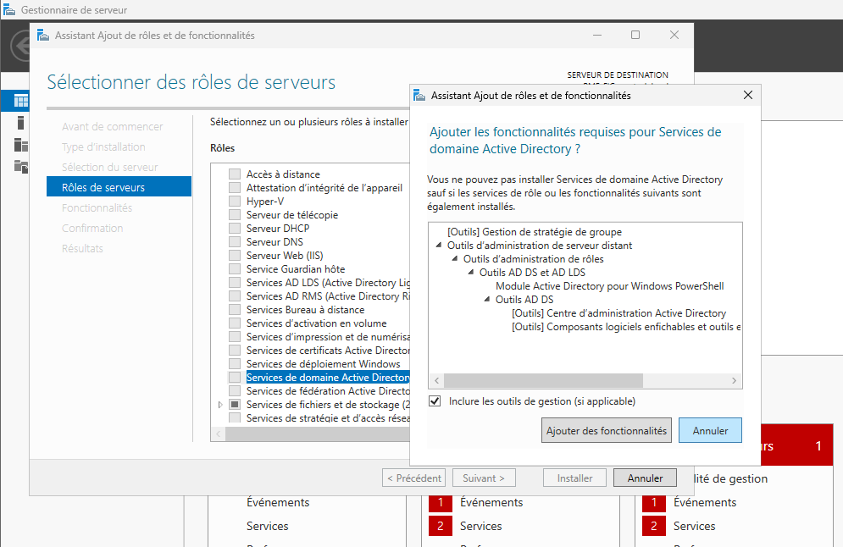
1/ MODIFICATION DU SERVEUR DE FICHIER

Slide 4
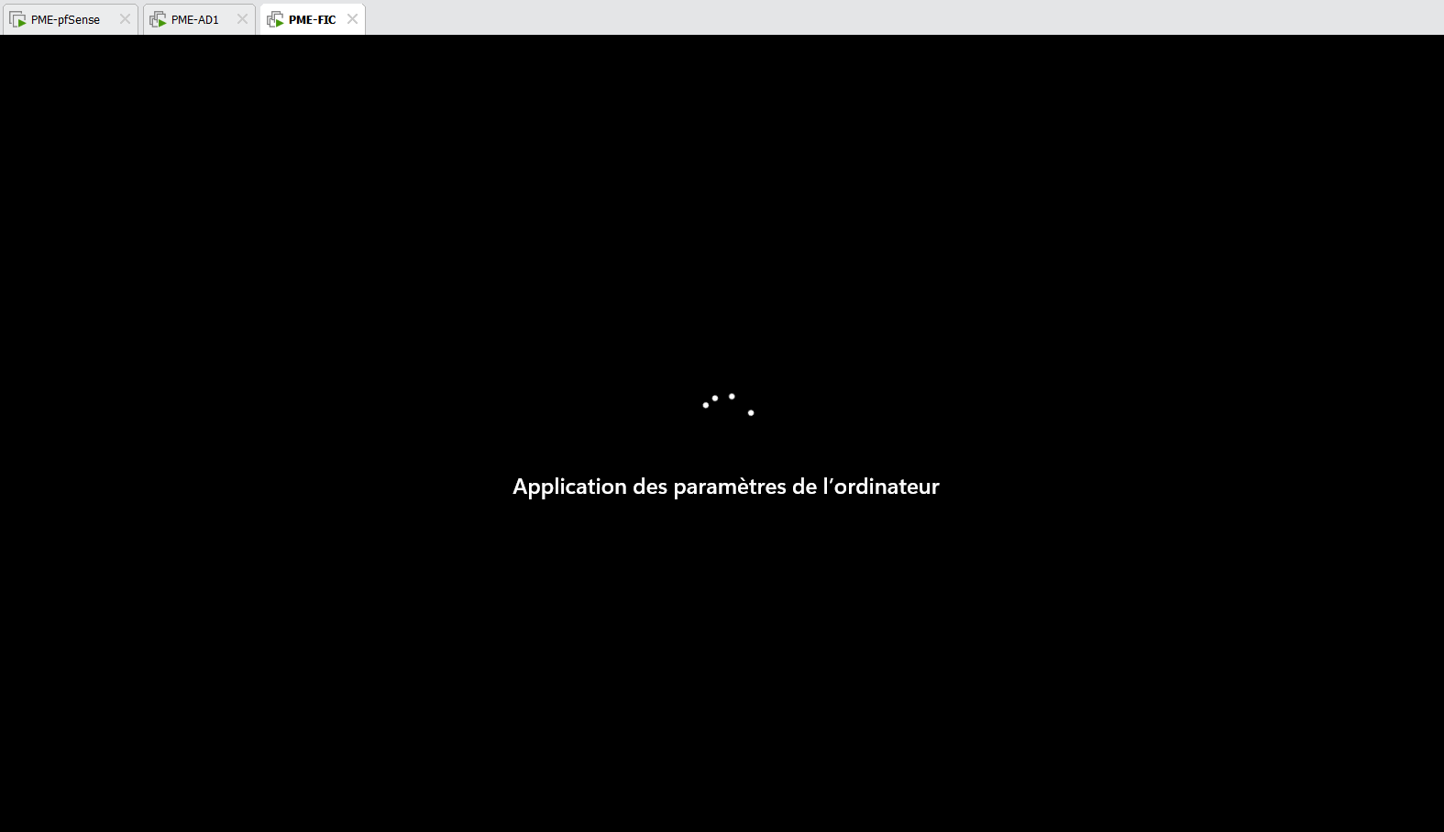
1/ MODIFICATION DU SERVEUR DE FICHIER

Slide 5
2/ REPLICATION DE L’ACTIVE DIRECTORY

Slide 6
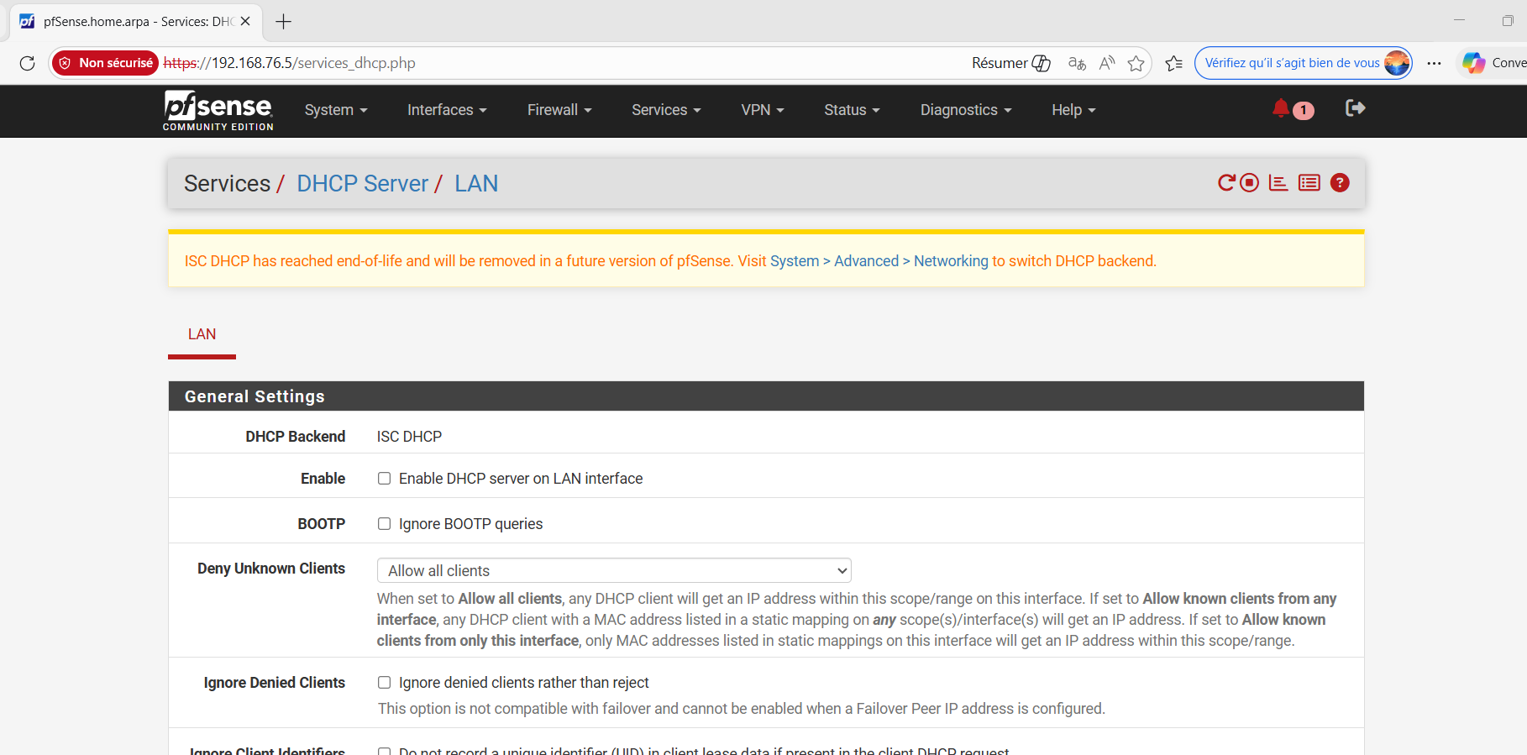
3/DESACTIVATION DU DHCP SUR PFSENSE

Slide 7
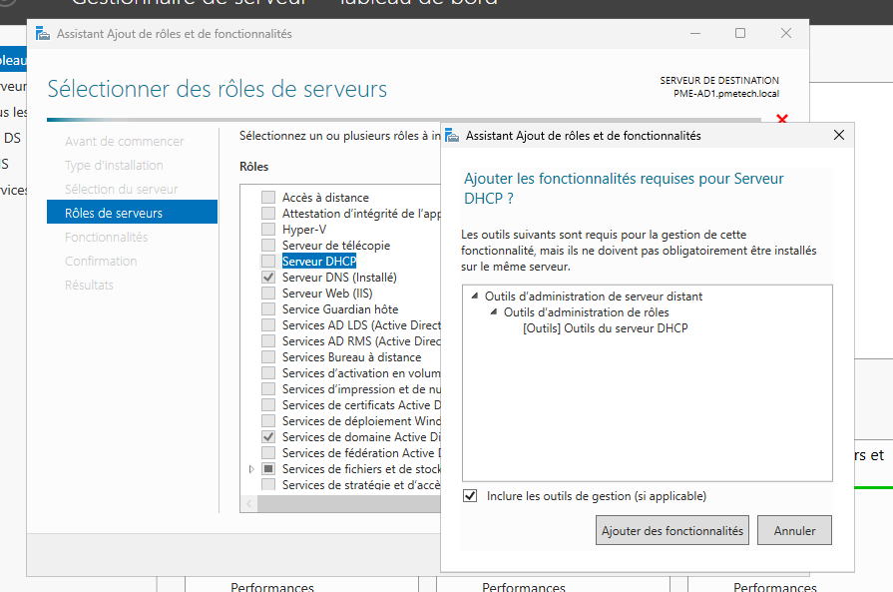
4/DHCP LOAD BALANCING

Slide 8
MERCI D’AVOIR ECOUTE

